Slide 1
Ερωτήσεις μαθήματος.
Τι είναι ο χάρτης;
Ποιες είναι οι βασικές πληροφορίες που παρέχουν οι χάρτες; (χρησιμότητα χαρτών).
Σε ποιες κατηγορίες κατατάσσονται οι χάρτες;
Ποιοι χάρτες ονομάζονται τοπογραφικοί ή γενικοί και σε ποιες κατηγορίες διακρίνονται;
Περιγράψτε την κάθε κατηγορία.
Ποιοι χάρτες ονομάζονται ειδικοί ή θεματικοί και σε ποιες κατηγορίες διακρίνονται; Περιγράψτε την κάθε κατηγορία.

Slide 2
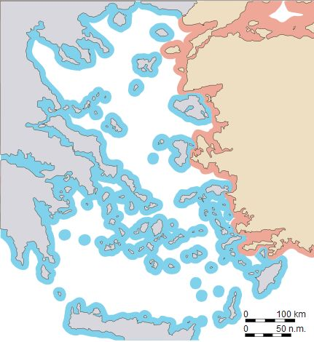
Χάρτης είναι: η απεικόνιση μιας περιοχής μεγάλης ή μικρής, σε σχέδιο.
Ναυτικός χάρτης.

Slide 3
Χρησιμότητα χαρτών
Δίνουν τη δυνατότητα στον άνθρωπο να αντιληφθεί τη μορφή που έχει μία περιοχή.
Δίνουν πληροφορίες για τη γεωγραφική θέση των σημείων του χώρου (π.χ που βρίσκεται ένα βουνό, μία λίμνη, ένα ποτάμι μία πόλη, ………).
Δίνουν πληροφορίες για τα στοιχεία του φυσικού περιβάλλοντος (π.χ θάλασσα, νησί, πεδιάδα………..)
Ενημερώνουν για τα φαινόμενα και τις λειτουργίες που συμβαίνουν στο χώρο (π.χ αν υπάρχουν δρόμοι, λιμάνια, αεροδρόμια, ποια πόλη είναι μεγάλη). Αναφέρονται στο ανθρωπογενές περιβάλλον
Δίνουν πληροφορίες για τη σχέση ανάμεσα στο χώρο και τα φαινόμενα (π.χ ύπαρξη ορεινού όγκου οδηγεί στην ανάπτυξη της κτηνοτροφίας, η ύπαρξη ομαλού ανάγλυφου βοηθά στη δημιουργία οδικής αρτηρίας).

Slide 4
Κατηγορίες χαρτών
Τοπογραφικοί ή γενικοί: απεικονίζουν το φυσικό ή το ανθρωπογενές περιβάλλον
Πολιτικοί: Απεικονίζουν το ανθρωπογενές περιβάλλον (πόλεις, λιμάνια, δρόμοι, εργοστάσια…..)
Γεωμορφολογικοί ή γεωφυσικοί: Απεικονίζουν το φυσικό περιβάλλον (βουνά, λίμνες, πεδιάδες…….)
Θεματικοί ή ειδικοί : παρουσιάζουν την κατανομή ενός φαινομένου στο χώρο (π.χ κλίμα, θρησκείες, θερμοκρασίες, ορυκτά βλάστηση, πληθυσμός…)
Ποσοτικοί: Δείχνουν την κατανομή του φαινομένου με αριθμητικά δεδομένα.
Ποιοτικοί: Δείχνουν την κατανομή ενός φαινομένου χωρίς ποσοτικά δεδομένα.

Slide 5
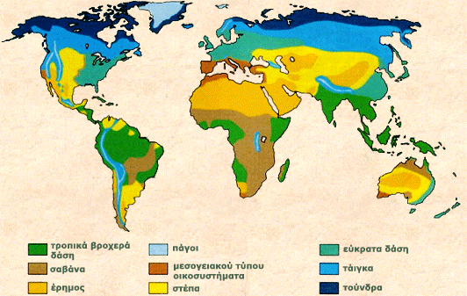
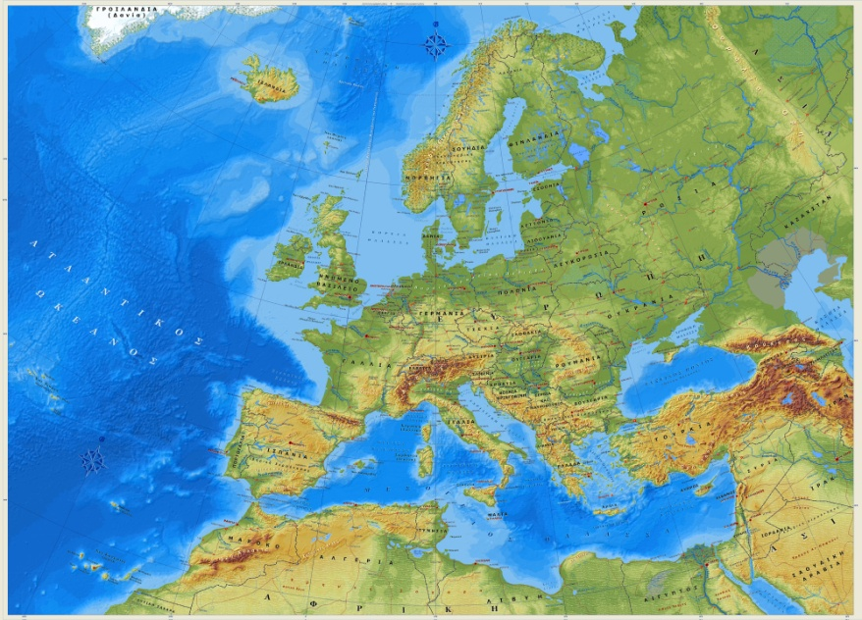
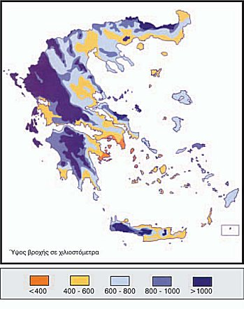
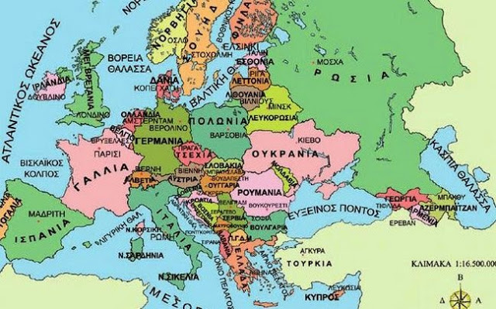
Βρείτε σε ποια κατηγορία ανήκει ο κάθε χάρτης.

Slide 6
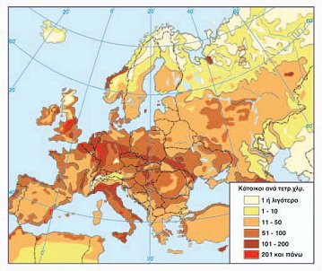
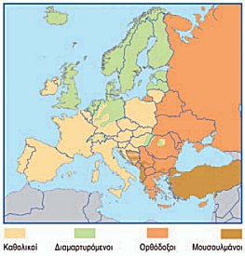
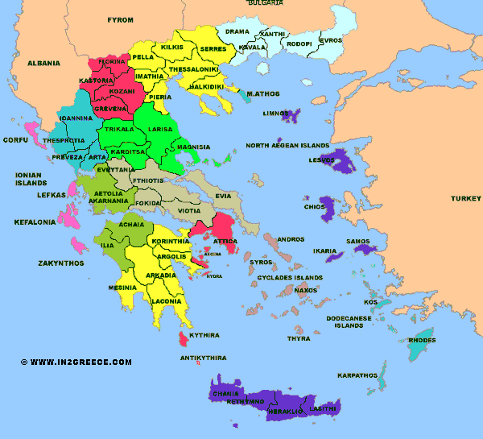
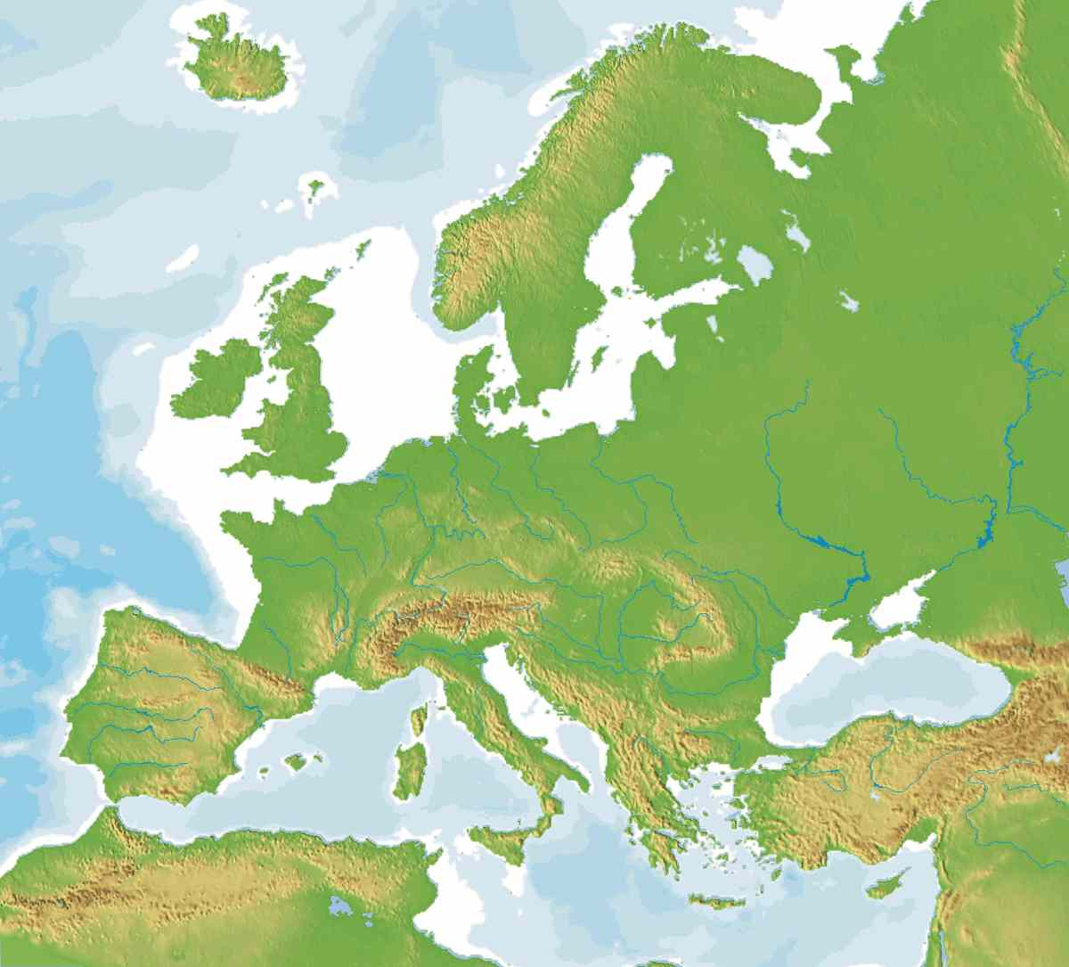
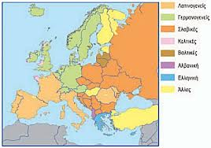

Slide 7
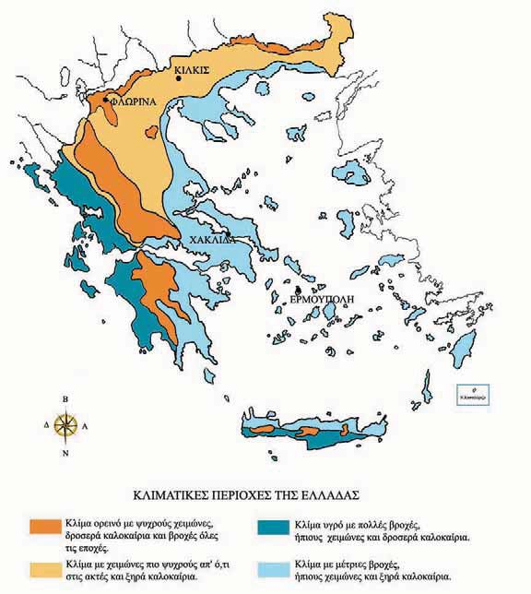
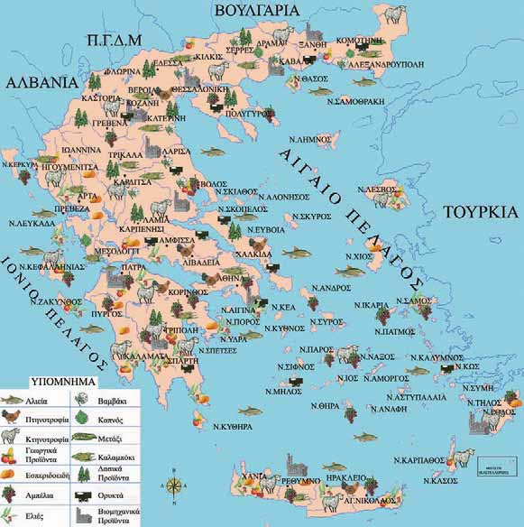
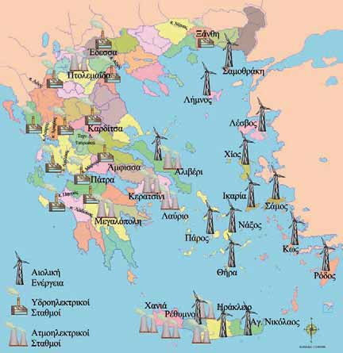
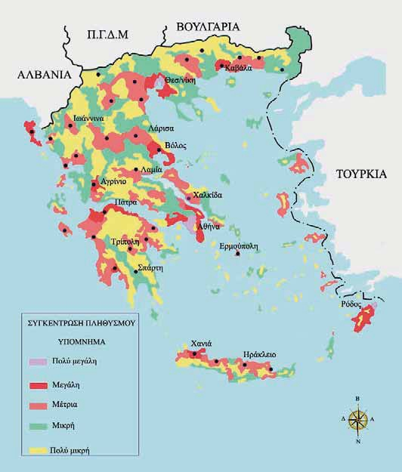
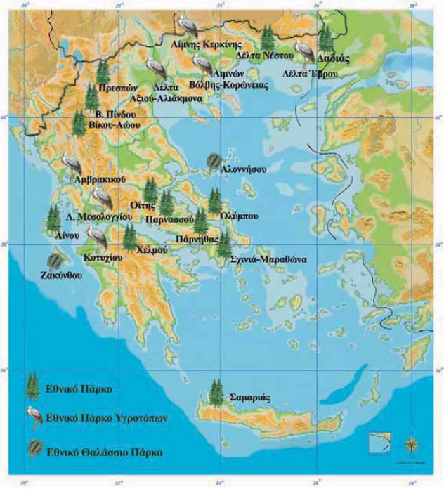
1

Slide 8
1
2

Slide 9
1
2
3

Slide 10
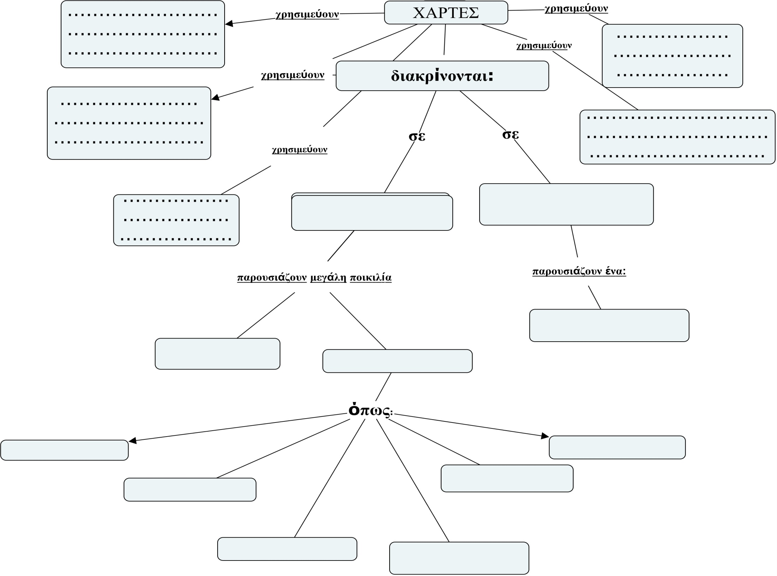

Slide 11
Κάντε σωστά την αντιστοίχιση.
1. Χάρτης ανάγλυφου.
2. Χάρτης παραγωγής.
3. Χάρτης γεωφυσικός.
4.Χάρτης κατανάλωσης ενέργειας.
5. Πολιτικός χάρτης.
6. Χάρτης θρησκειών.
7. Χάρτης οδικού δικτύου.
8. Τοπογραφικός χάρτης.
9. Χάρτης βροχοπτώσεων.
10. Χάρτης κατανομής πληθυσμού.
Α. Χάρτες
γενικής χρήσης.
Β. Θεματικοί
χάρτες.

Slide 12
Η «ταυτότητα» των χαρτών
Ο τίτλος
Η κλίμακα
Το υπόμνημα
Ο προσανατολισμός.
Υπόμνημα.
Ερμηνεύει τα χαρτο-γραφικά σύμβολα που χρησιμοποίησε ο χαρτογράφος.
Είναι το «κλειδί» του χάρτη.
Περιλαμβάνει:
  σημεία
  γραμμές
  επιφάνειες
  αριθμούς
  Αυτά διαφέρουν ως προς το χρώμα, το μέγεθος και το σχήμα.
Ο τίτλος ενός χάρτη είναι βασικό στοιχείο του. Δίνει βασικές πληροφορίες για το περιεχόμενο ενός χάρτη.
Η κλίμακα είναι ένα κλάσμα που δείχνει πόσες φορές έχουν σμικρυνθεί οι πραγματικές αποστάσεις, προκειμένου να δημιουργηθεί ο χάρτης. Για παράδειγμα το κλάσμα 1:5.000 δηλώνει ότι 1 εκατοστό στον χάρτη αντιστοιχεί με 5.000 εκατοστά στη Γη.

Slide 13
Η κλίμακα είναι ένα κλάσμα που δείχνει πόσες φορές έχουν σμικρυνθεί οι πραγματικές αποστάσεις, προκειμένου να δημιουργηθεί ο χάρτης.
Για παράδειγμα το κλάσμα 1:5.000 δηλώνει ότι 1 εκατοστό στον χάρτη αντιστοιχεί με 5.000 εκατοστά στη Γη.
  Όταν ο παρονομαστής του κλάσματος είναι μεγάλος το κλάσμα είναι μικρό και ο χάρτης χαρακτηρίζεται μικρής κλίμακας, που σημαίνει ότι απεικονίζει μεγαλύτερη γεωγραφική περιοχή με λιγότερες λεπτομέρειες.
  Όταν ο παρονομαστής του κλάσματος είναι μικρότερος από 10.000 ο χάρτης χαρακτηρίζεται μεγάλης κλίμακας, που σημαίνει ότι απεικονίζει μικρότερη γεωγραφική περιοχή με περισσότερες λεπτομέρειες.
  Καθώς η κλίμακα μεγαλώνει, ο χάρτης παρουσιάζει όλο και περισσότερες λεπτομέρειες και πληροφορίες.

Slide 14
1.Χαρακτηρίστε τις προτάσεις με τη λέξη ΣΩΣΤΟ ή ΛΑΘΟΣ και δικαιολογήστε την απάντηση σας.
Ο προσανατολισμός ενός χάρτη αποτελεί στοιχείο της ταυτότητας του.
Η κλίμακα είναι ένας πίνακας που περιέχει χαρτογραφικά σύμβολα.
Το υπόμνημα χρησιμεύει για τον προσανατολισμό του χάρτη.
Ο τίτλος ενός χάρτη βρίσκεται στο κάτω μέρος του χάρτη.
Οι χάρτες μας βοηθούν να μελετήσουμε τη θέση ενός σημείου στον κόσμο.
Οι πολεοδομικοί χάρτες είναι θεματικοί χάρτες.
Οι θεματικοί χάρτες έχουν μεγάλη ποικιλία χαρτογραφικών συμβόλων.
Οι γενικοί χάρτες διαθέτουν μεγάλη ποικιλία πληροφοριών.
Οι θεματικοί χάρτες παρουσιάζουν την κατανομή ενός φαινομένου στον χώρο.
Υπάρχουν τόσοι χάρτες όσες και οι ανάγκες των ανθρώπων.
Οι χάρτες της βλάστησης είναι γενικοί χάρτες.
Οι γενικοί χάρτες περιλαμβάνουν μόνο τους γεωφυσικούς ή γεωμορφολογικούς.

Slide 15
2.

Slide 17
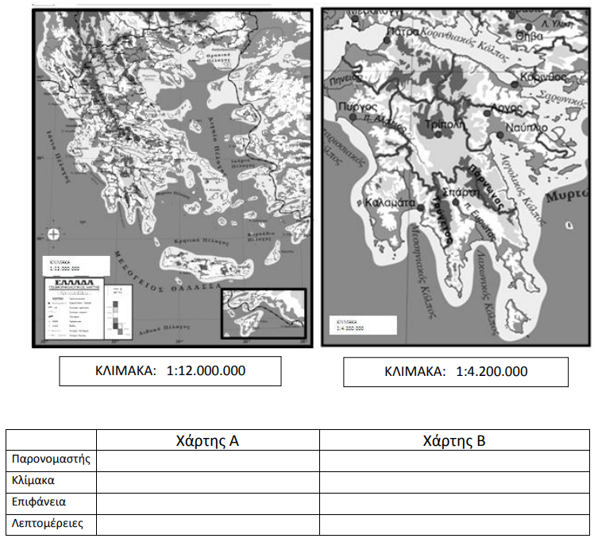

Slide 18
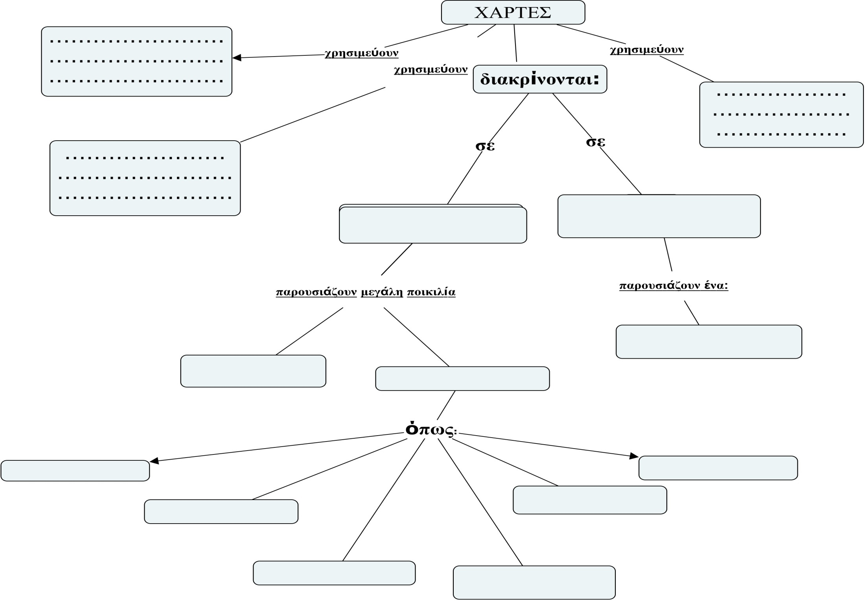
Συμπληρώστε τα κενά:

Slide 19
Συμπληρώστε τις προτάσεις με τις κατάλληλες λέξεις .
Οι άνθρωποι σχεδιάζουν χάρτες για κάθε ……………… που έχουν.
Ο χάρτης είναι ένα πολύτιμο εργαλείο για να εντοπίσουμε τόπους στην επιφάνεια της Γης.
Οι χάρτες διακρίνονται στους χάρτες ………………… χρήσης και στους ……………………… χάρτες.
Οι πρώτοι παρουσιάζουν μεγάλη ποικιλία ………………………………… Γι’ αυτό και έχουν και μεγάλη ποικιλία ………………………… π.χ ………………, γραμμές, επιφάνειες, χρώματα, …………………….. και γράμματα.
Οι δεύτεροι παρουσιάζουν συνήθως ένα συγκεκριμένο …………………………

Slide 20
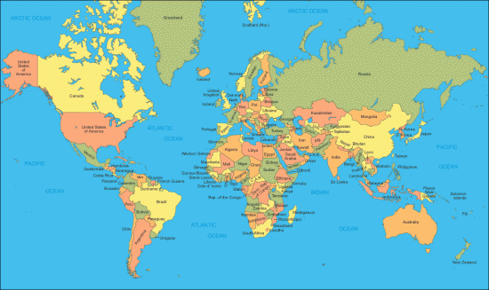
Πληροφορίες που προκύπτουν για την Ευρώπη από τη μελέτη του παγκόσμιου χάρτη.

Slide 21
Μαθαίνω πληροφορίες για την Ευρώπη απαντώντας σε ερωτήσεις.
Ποια είναι η γεωγραφική θέση της Ευρώπης;
Πείτε ποια είναι η σχετική θέση της Ευρώπης αναφέροντας ως σημεία αναφοράς τον Ισημερινό και τον μεσημβρινό του Γκρήνουιτς.
Πείτε τη σχετική θέση της Ευρώπης αναφέροντας ως σημεία αναφοράς τις υπόλοιπες ηπείρους.
Ποια είναι η θέση της ως προς τον Β. Πόλο και τον Ισημερινό;
Τι έκταση έχει συγκριτικά με τις άλλες ηπείρους;
Ποια είναι η απόσταση της από τις άλλες ηπείρους;
Ποια είναι η απόσταση των πιο απομακρυσμένων σημείων της Ευρώπης από τη θάλασσα;
Ποια είναι τα σύνορα της Ευρώπης με την Ασία και την Αφρική;
Από ποιες θάλασσες βρέχεται η Ευρώπη;

Slide 22
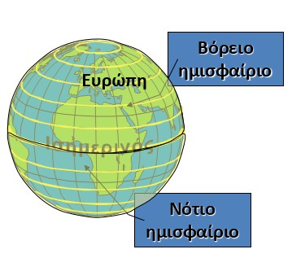
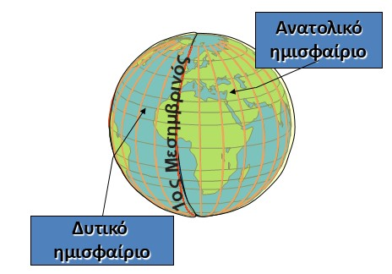
Θέση της Ευρώπης σε σχέση με τον Ισημερινό και τον μεσημβρινό του Γκρήνουιτς.
Με σημείο αναφοράς τον 1^{ο} Μεσημβρινό η Ευρώπη εκτείνεται κυρίως στο ανατολικό ημισφαίριο.
Μικρό τμήμα της βρίσκεται στο δυτικό ημισφαίριο (π.χ η Ιρλανδία, η Πορτογαλία, η Ισλανδία, τμήμα της Γαλλίας, της Ισπανίας, του Ην. Βασιλείου)
Με σημείο αναφοράς τον Ισημερινό η Ευρώπη βρίσκε-ται στο βόρειο ημισφαίριο.

Slide 23
Πληροφορίες που προκύπτουν για την Ευρώπη από τη μελέτη του παγκόσμιου χάρτη.
Εκτείνεται το ηπειρωτικό της τμήμα από 36^{ο} έως 71^{ο} βόρειο γεωγρ. πλάτος και από 9^{ο} δυτικό έως 66^{ο} ανατολικό γεωγρ. μήκος.
Βρίσκεται βόρεια της Αφρικής.
Αποτελεί συνέχεια της Ασίας και βρίσκεται στα δυτικά της.
Βρίσκεται ανάμεσα στην Ασία, την Αφρική, και την Αμερική.
Έχει μικρή έκταση σε σχέση με τις άλλες ηπείρους.
Ακόμα και οι πιο απομακρυσμένες περιοχές απέχουν λίγο από τη θάλασσα.

Slide 24
Το μεγαλύτερο τμήμα της Ευρώπης απέχει αρκετά από τον Ισημερινό και τον Β.Πόλο με αποτέλεσμα το κλίμα της να είναι ήπιο.
Βρέχεται από πολλές θάλασσες και δυτικά από τον Ατλαντικό Ωκεανό.
Απέχει λίγο από την Αμερική αλλά πολύ από την Ωκεανία και την Ανταρκτική.
Όρια της με την Ασία είναι η οροσειρά των Ουραλίων και του Καυκάσου, η Κασπία Θάλασσα, ο Εύξεινος Πόντος και τα Στενά του Ελλησπόντου - Βοσπόρου.
Όρια της με την Αφρική αποτελούν η Μεσόγειος θάλασσα και ο Πορθμός του Γιβραλτάρ.

Slide 25
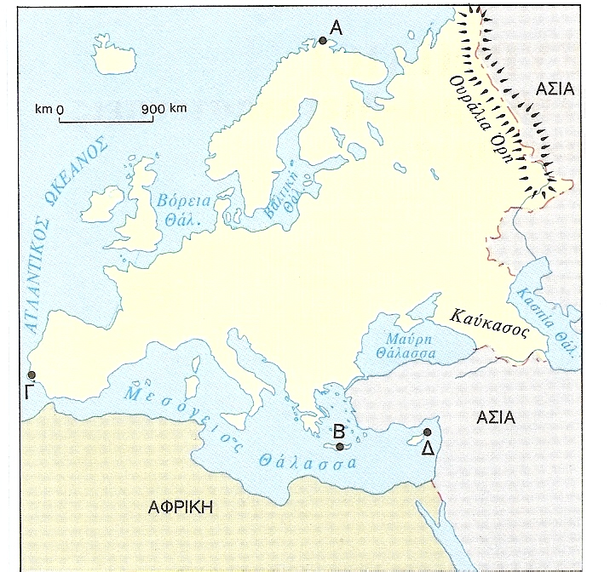
Ποια είναι τα σύνορα της Ευρώπης με την Ασία και την Αφρική;

